Slide 1

A BÍBLIA E O CELULAR

Slide 2
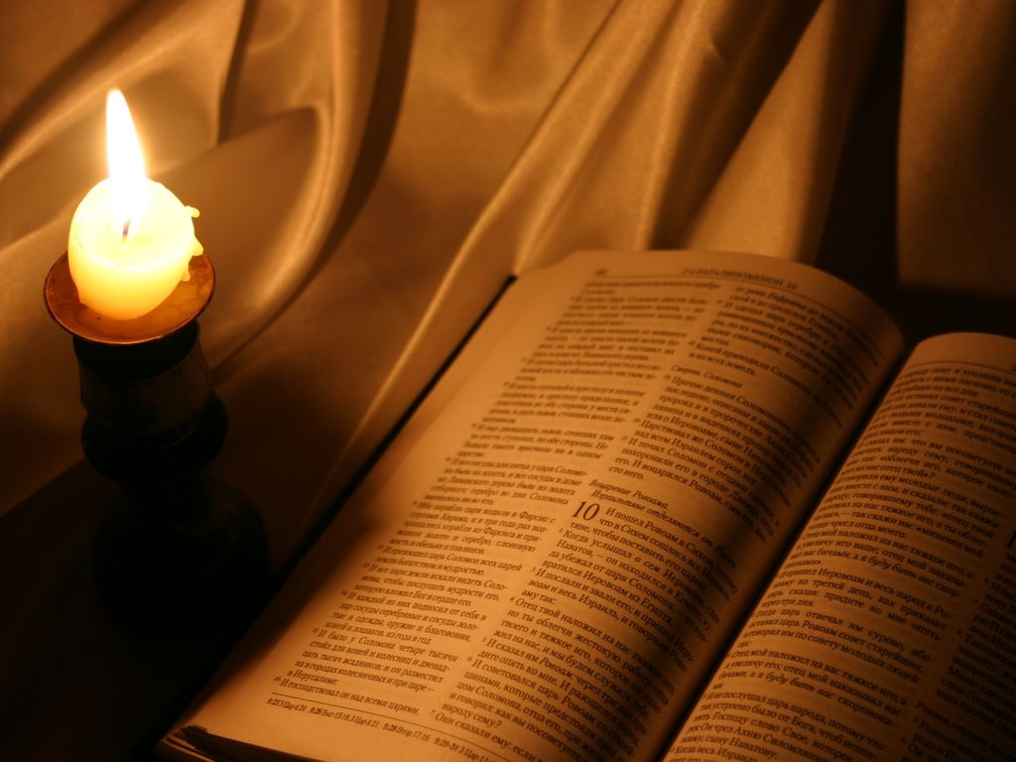
Ti immagini che succederebbe se usassimo la nostra Bibbia come usiamo il nostro cellulare?

Slide 3
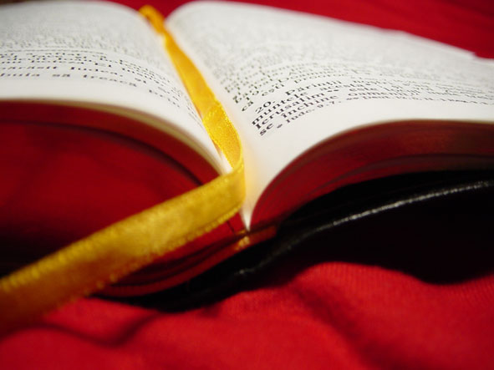
E se sempre portassimo la nostra Bibbia in tasca o
nella borsa?
E se la guardassimo ad ogni istante durante il giorno?
E se tornassimo a cercarla se la dimentichiamo a casa o in ufficio?
E se la usassimo per mandare messaggini ai nostri amici?
E se la trattassimo come se non potessimo vivere senza di lei?
E se la regalassimo ai ragazzi?

Slide 4
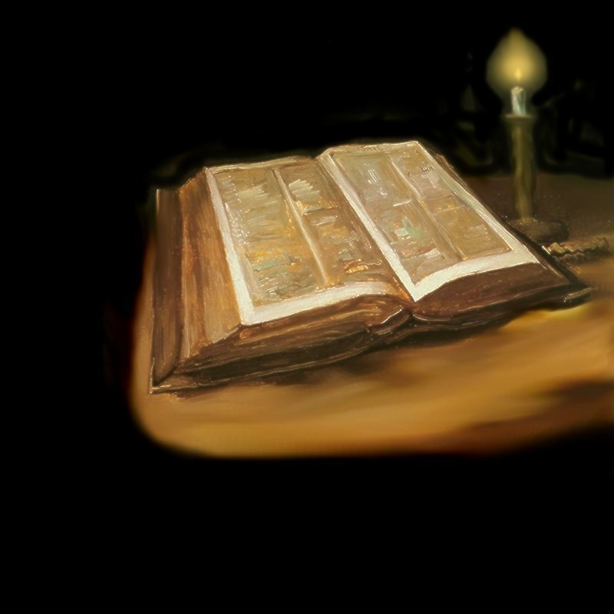
E se la usassimo quando viaggiamo?
E se la prendessimo per i casi di emergenza?

Slide 5
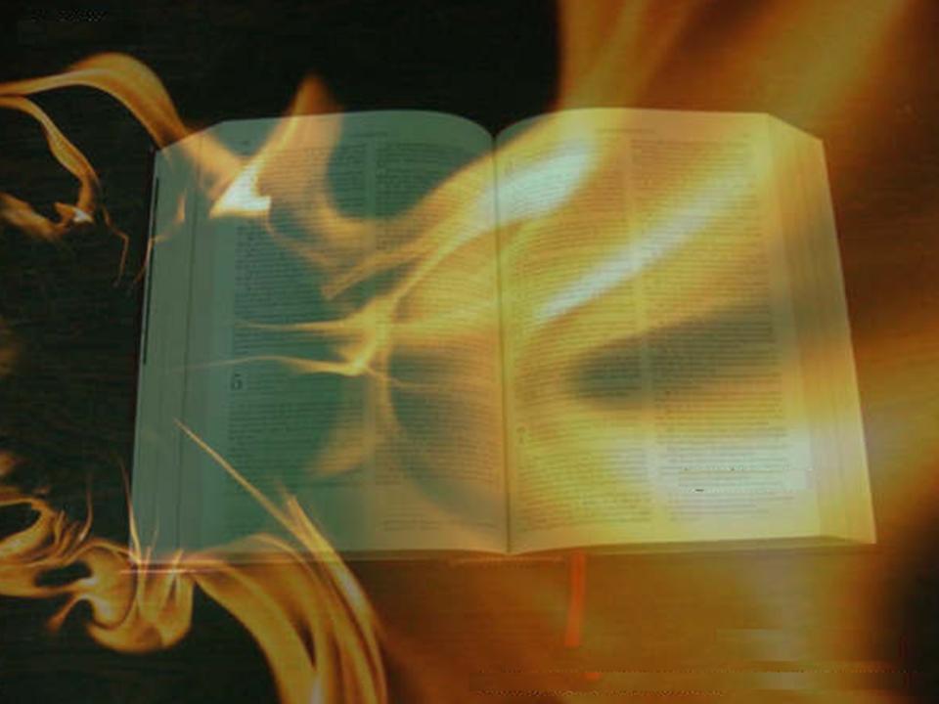
*Al contrario del cellulare,
la Bibbia non perde campo,
”funziona” in qualsiasi luogo.
*Non bisogna preoccuparsi per l’esaurimento del credito perché Gesù ha già pagato il conto e il credito è senza fine.
*E il massimo è che non cade mai la linea e la carica della batteria è a vita.

Slide 6

”Cercate il Signore, mentre si fa trovare; invocatelo, mentre è vicino'! (Is 55:6)*

Slide 7

NELLA BIBBIA TROVIAMO
ALCUNI TELEFONI DI EMERGENZA:

Slide 8
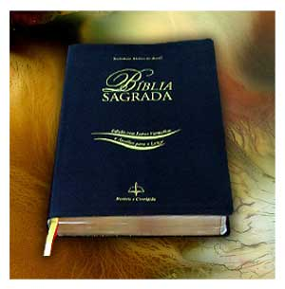
Quando sei triste, digita Giovanni 14.
Quando qualcuno parla male di te, digita Salmo 27.
Quando sei nervoso(a), digita Salmo 51.
Quando sei preoccupato(a), digita Matteo 6:19,34.
Quando sei in pericolo, digita Salmo 91.

Slide 9

Quando Dio sembra distante, digita Salmo 63.
Quando la tua fede ha bisogno di essere attivata, digita Ebrei 11.
Quando sei solo(a) e hai paura, digita Salmo 23.
Quando sei aspro e critico, digita 1 Corinzi 13.
Per sapere il segreto della felicità, digita Colossesi 3:12-17.

Slide 10

Quando ti senti triste e solo(a),
digita Romani 8:31-39.

Slide 11
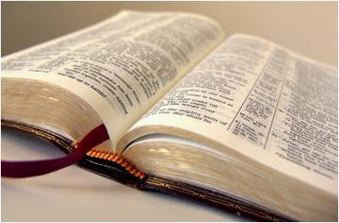
Quando desideri pace e riposo,
digita Matteo 11:25-30.

Slide 12
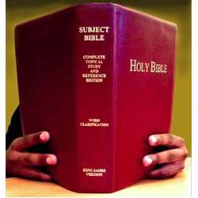
Quando il mondo sembra più grande di Dio,
digita Salmo 90.

Slide 13
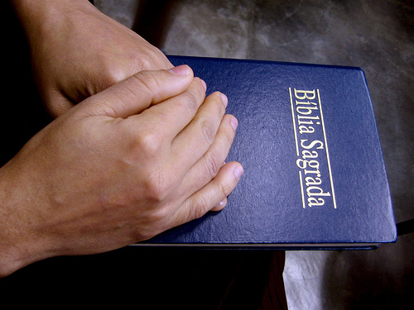
HO RICEVUTO QUESTO ELENCO DI TELEFONI DI EMERGENZA E MI SEMBRA COSA BUONA CONDIVIDERLO CON GLI AMICI.
Trascrivilo nella tua agenda, uno di questi numeri potrà essere
IMPORTANTE
in qualsiasi MOMENTO nella tua VITA!!!

Slide 14
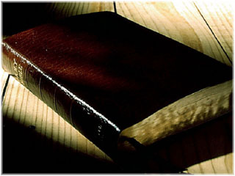
Invia ai tuoi amici...

Slide 15
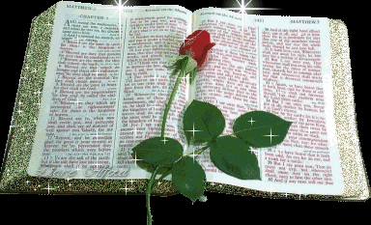
...e che Dio ci benedica.

Slide 16



